Slide 1



教育部财政部
“网络教育数字化学习资源中心建设”项目
典型应用工作进展
项目办公室主任 单从凯
2012年8月3日

Slide 2
提 纲
一、总中心工作回顾
二、分中心建设
三、共享基金分配
四、下一步工作

Slide 3
总中心工作回顾
1
软硬件环境建设与平台优化工作
2
资源整合
3
资源服务
4
初步形成资源共享的机制及模式
5
解决方案
6
培训工作

Slide 4
总中心工作回顾
1. 软硬件环境建设与平台优化工作
在中央广播电视大学的支持下，国家数字化学习资源中心对现有的系统运行环境进行了升级改造，在原有的基础上，增加了服务器、存储设备和网络设备，并对网络带宽进行了扩展，总共费用达500万元；同时，开发团队针对系统功能进行了持续优化改进，并开发出基于资源应用的泛在备课平台和学习平台，为远程教育的教和学提供有力的技术支撑。

Slide 5
总中心工作回顾
1. 软硬件环境建设与平台优化工作
（1）服务器
总中心新配置服务器30台，搭建了服务器集群，采用应用负载均衡技术。
类型 数量
Web服务器 20台
数据库服务器 4台
搜索服务器 2台
流媒体服务器 4台

Slide 6
总中心工作回顾
1. 软硬件环境建设与平台优化工作
（2）存储设备、网络设备和宽带
类型
产品
说明
存储设备
容量100T，中心磁盘阵列2套
50T作为海量资源存储，50T作为备份，实现两磁盘阵列间的同步、异步数据复制
网络设备
核心交换机和光纤交换机2台
保证各服务器和存储设备数据读取速度
带宽
赛尔网络300M三线（联通、电信和教育网）带宽
保证用户的高速访问

Slide 7
总中心工作回顾
1. 软硬件环境建设与平台优化工作
（3）软件配置
总中心软件环境：服务器采用正版操作系统和数据库，以及其他服务端程序 ，共计金额200万元。
类型 产品
为每个分中心提供价值30万元的分中心软件系统及相关工具（离线编目工具、导入导出工具）和价值10万元的10套智能制课工具，共计价值超过4000万元以上。
产品 价值
服务器正版操作系统 Windows Server 2008
数据库软件 SQL Server 2008
搜索服务器 海量搜索引擎
网站流量统计工具 CNZZ
源代码保护工具 源代码加密程序
分中心系统及
相关工具软件 1套
智能制课工具
软件Lectora10套
30万元
10万元

Slide 8
总中心工作回顾
1. 软硬件环境建设与平台优化工作
（4）NERC平台优化与应用拓展
泛在备课平台
泛在备课平台是一套为教师的备课教学、交流互动、协同发展提供信息化服务的信息化系统。结合分中心系统和海量教学资源，帮助教师进行各类教学资源、备课资料的整合与管理，帮助教师进行备课和开展教学活动，并根据工作需要进行资源的共建和共享。同时可以加入教研室等管理功能，全面提升区域教学教研管理水平和工作效率。
根据用户需要和项目发展情况，对NERC系统平台进行了一系列的优化工作。
优化类型
优化内容
功能优化
会员资源共享、文本资源转换、文本在线浏览、视频在线播放、分类搜索、后台资源维护管理、导入导出工具、离线编目工具
性能优化
首页静态化及各级页面异步加载；优化数据结构检索
西安社区平台与分中心系统对接
与安博教学资源评估系统对接
与s8s在线录制工具的.Net代码实现及对接
系统对接

Slide 9
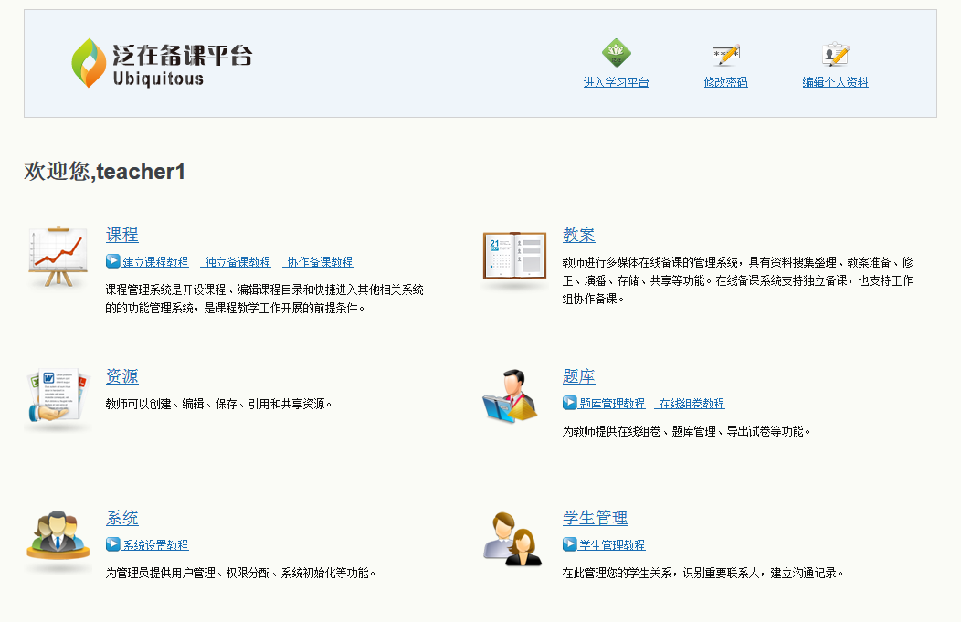

Slide 10
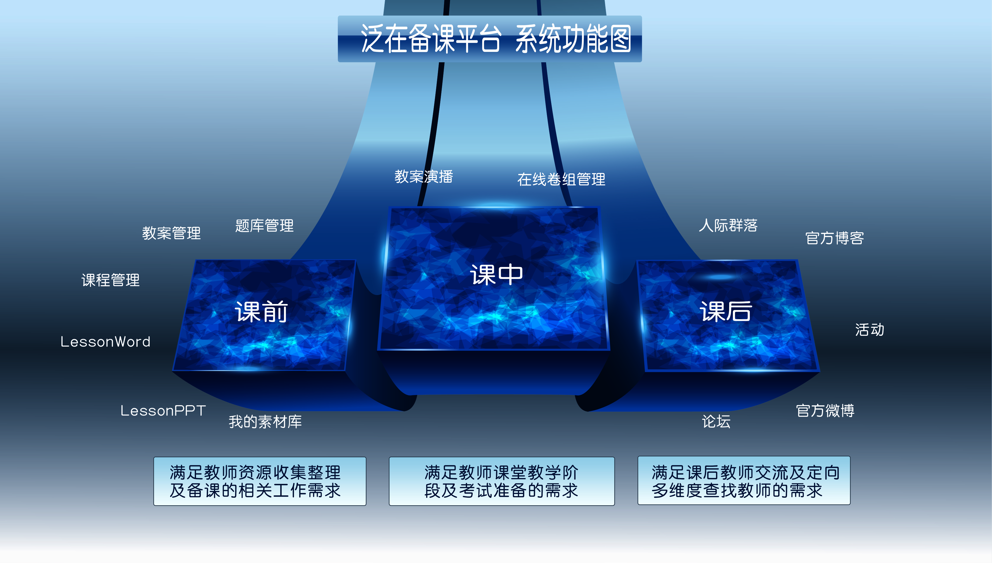
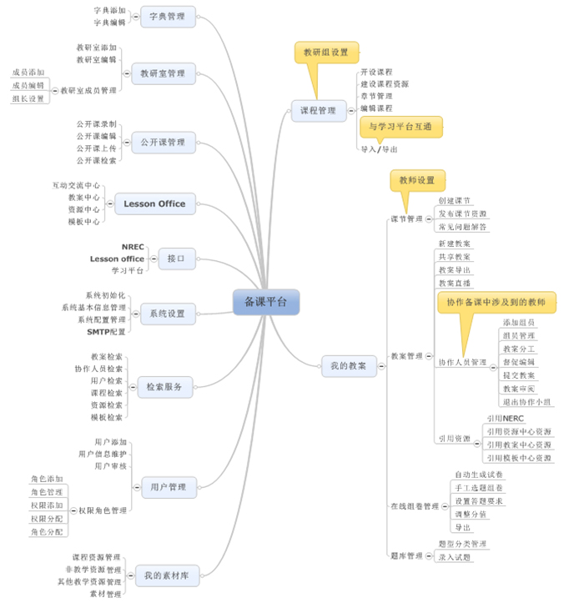
泛在备课平台系统功能图

Slide 11
总中心工作回顾
1. 软硬件环境建设与平台优化工作
（4）NERC平台优化与应用拓展
泛在学习平台
泛在学习平台是基于Web的在线学习管理系统，为广大用户提供专业的虚拟学习环境。提供以课程管理为中心，以学习活动为驱动的在线教学信息化解决方案。

Slide 12
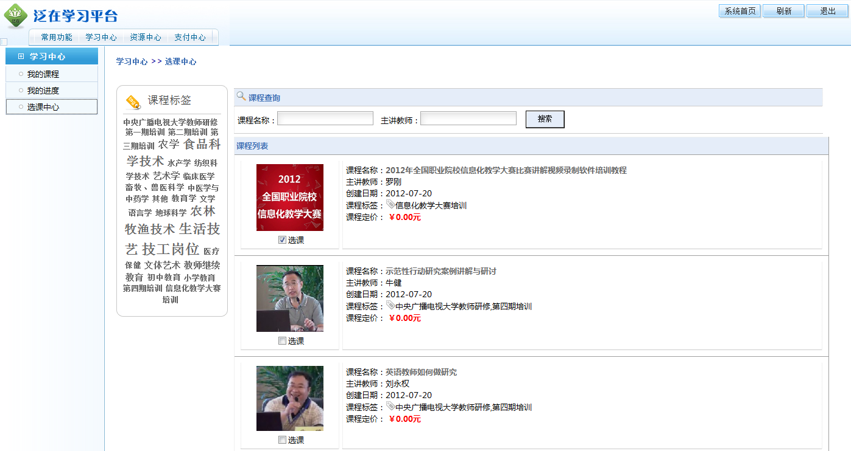

Slide 13
总中心工作回顾
1. 软硬件环境建设与平台优化工作
（4）NERC平台优化与应用拓展
泛在学习平台
A教师
B管理员
C学生
系统特点
可扩展性良好
同一平台多家共享
开设课程
查看进度
布置批改作业
设置考核
定制学习流程
论坛答疑
权限管理
课程管理
考核管理
论坛管理
充值管理
选择课程
进入学习
完成作业
问题讨论
参加考核
账户充值
教学流程多样化
素材可重用，提高建课效率
不同模块组合，实现多种功能
功能设计模块化
支持流程化和非流程化学习
支持与其他学习平台、资源库对接
教学素材可拆分
支持机构分级管理

Slide 14
总中心工作回顾
2. 资源整合
实现对电大系统、普通高校及网络学院、中高职院校、社会培训机构、出版机构、教育软件研发机构、港台及欧美教育机构等众多来源的数字化学习资源整合。共整合学历教育及非学历教育课程超过20000门，包含视频、文本、课件、动画、试题试卷等各类媒体资源数量超过160000条。

Slide 15
总中心工作回顾
2. 资源整合
序号 | 类型/来源 |  |  | 资源形式 | 整合数量
1 | 电大系统资源 | 学历课程 | 本科 | 实体编目 | 课程259门，媒体16570条
 |  |  | 专科 | 实体编目 | 课程333门，媒体14462条
 |  | 社区教育资源 |  | 实体编目 | 视频课程715门，媒体3269条，16.5万分钟
 |  | 农村教育资源 |  | 实体编目 | 视频课程1273门，媒体6202条，10.8万分钟
2 | 国家精品课程 | 普通本科 |  | 实体编目 | 课程104门，媒体6558条
 |  |  |  | URL编目 | 国家级课程1593门；省级课程5615门
 |  | 高职高专 |  | 实体编目 | 课程828门，媒体80505条
 |  |  |  | URL编目 | 国家级课程380门；省级课程2622门
 |  | 网络教育 |  | URL编目 | 课程116门
序号 | 类型/来源 |  | 资源形式 | 整合数量
3 | 中职教育资源 |  | 实体编目 | 课件3198个
4 | 港台教育资源 |  | 实体编目 | 课程196门，媒体2842条
5 | 国外教育资源 | 普通本科 | 实体编目 | 课程528门，媒体9635条
 |  |  | URL编目 | 课程100门
序号 | 类型/来源 |  | 资源形式 | 整合数量
6 | 引进资源 | 仿真实验实训资源 | 目录信息+试学材料 | 包括22家企业，193个产品信息及部分试学材料
 |  | 出版社资源 | 目录信息+试学材料 | 中央电大音像出版社、中国农影音像出版社、清华大学出版社、电子工业出版社、人民邮电出版社、机械工业出版社等视频、图书信息
 |  | 教育资源厂商 | 目录+试学材料+URL | 超星学术视频公开课、麦课在线艺术赏析通识课程、万方数据学术视频信息等
 |  | 培训机构资源 | 目录信息+试学材料 | 时代光华、简单科技、101网校等培训课程信息、试学材料
 |  | 其他机构资源 | 目录信息+URL | 国家知识产权局培训中心知识产权培训课程、北交大网院网络课程等

Slide 16
总中心工作回顾
3. 资源服务
向各电大分中心提供1410门课程资源（含310门实体编目课程及1100门URL编目课程）、450个教育视频资源及65个多媒体获奖课件，总容量达到500G。
提供社区教育、农村教育、教师培训和其他自制课程资源 7600条(门)，作为会员资源，在分中心共享使用。
为沈阳、广东、内蒙古、武汉、广州、珠海、长春、黑龙江、山东、青岛、哈尔滨等多个分中心提供展示视频资源1500条，容量150G，涵盖党员干部培训、农村技术、社区教育、教师培训、国外开放课程等方面，支持分中心在当地的资源应用服务。

Slide 18
总中心工作回顾
3. 资源服务
总中心安排包括资源服务4人、技术支持服务6人在内的系统服务团队，通过上门服务、邮件、电话、QQ群、远程调试等手段为分中心和典型应用示范点单位提供服务。
截止目前，共走访天津、山东、黑龙江、青岛、淄博、无锡、八一学院等多家单位，并为各中心解答相关问题1500余次，解决系统安装、数据库及存储设置、资源导入、资源编目审核发布和系统使用过程中出现的问题500多个。

Slide 19
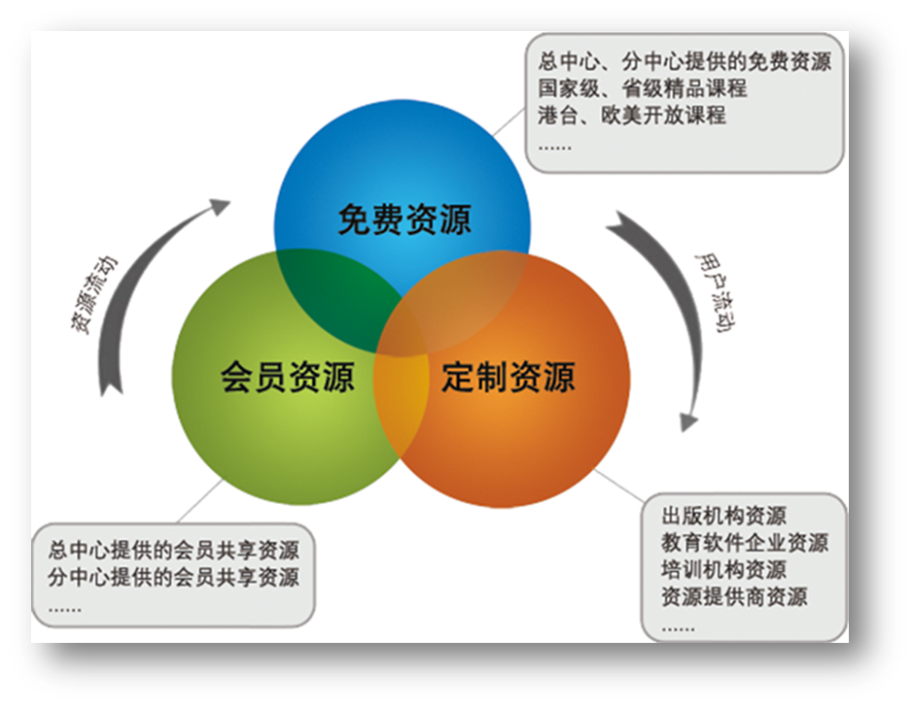
总中心工作回顾
4. 初步形成资源共享的机制及模式
共享基金来源：由总中心和分中心缴
纳的会员费构成。
共享基金使用：根据分中心会员共享
入库资源的情况（贡
献率）和入库资源被
使用的情况（使用率）
进行分配。
30%
资源使用
70%
资源
资源共享
  建立资源共享基金回馈机制
  建立生态资源圈

Slide 20
总中心工作回顾
5. 解决方案
为了提升分中心资源建设水平，总中心研发整合了多款网络课程、课件制作工具、课件录制工具、智能交互式黑板和虚拟演播系统等软硬件设备，并推出了速课、乐课、“未来教室”等数字化资源建设与应用的系列综合解决方案。

Slide 21

总中心工作回顾
5. 解决方案
（1）乐课系列软件包
乐课TM系列软件包，包括智能课件录制软件、智能课件编辑软件、智能导播软件、交互式课件制作工具（Snap）和精品课件制作工具（Lectora），形成了一个完整的课件开发软件包。

Slide 22

总中心工作回顾
5. 解决方案
（2）速课便携式智能课件录播系统
系统可边拍边录，即时生成六种不同类型的课件：
常规型（音频版/视频版）
互动型（音频版/视频版）
操作演示型（音频版/视频版）
综合型
课堂情境模拟型
公开课
速课TM便携式智能课件录播系统，是一款简单、易用、便携的随堂授课内容录播工具。是目前市场上少有的集课件录制与编辑、学习内容与进度控制、个性化设计等于一体的智能课件录播系统，生成的多媒体课件具有类型多、文件小、音质好、画面清晰、可自由拆分、符合SCORM标准等特点。

Slide 23
总中心工作回顾
5. 解决方案
（3）“未来教室”综合解决方案
“未来教室”综合解决方案，是为适应数字化时代对人才培养的需求，摆脱传统教室的束缚，改变传统教学方式，将先进的科学技术融入到教室的设计与建设中，建构适合于未来社会人才培养的教学环境而提供的一种全新的数字化教学一体化解决方案。

Slide 24
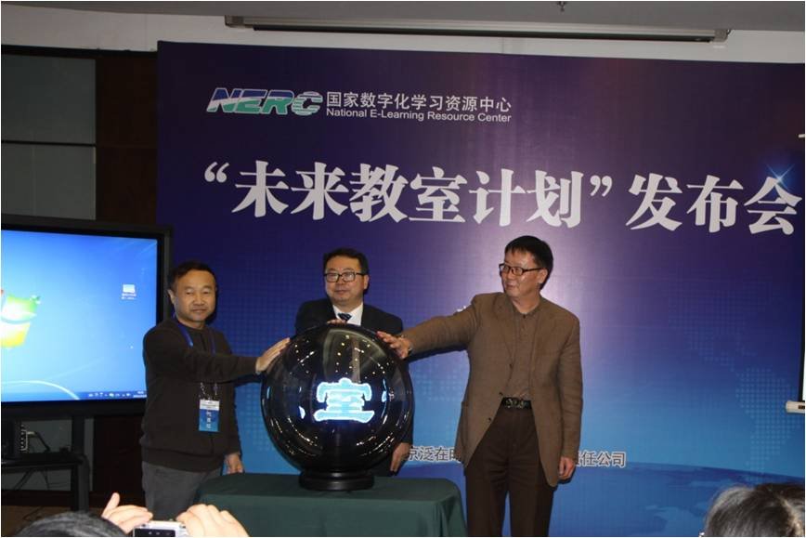
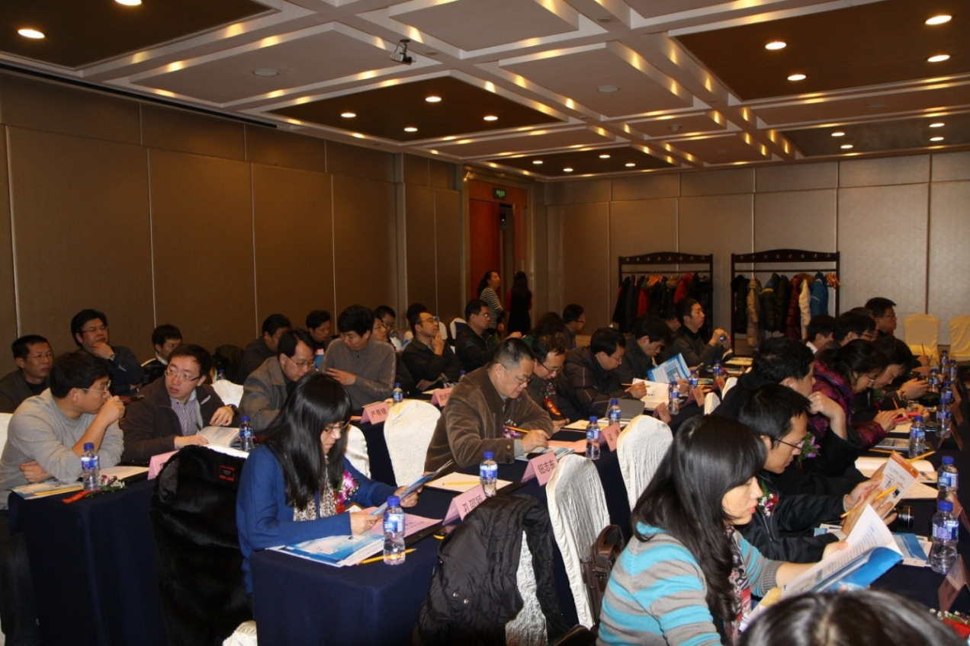
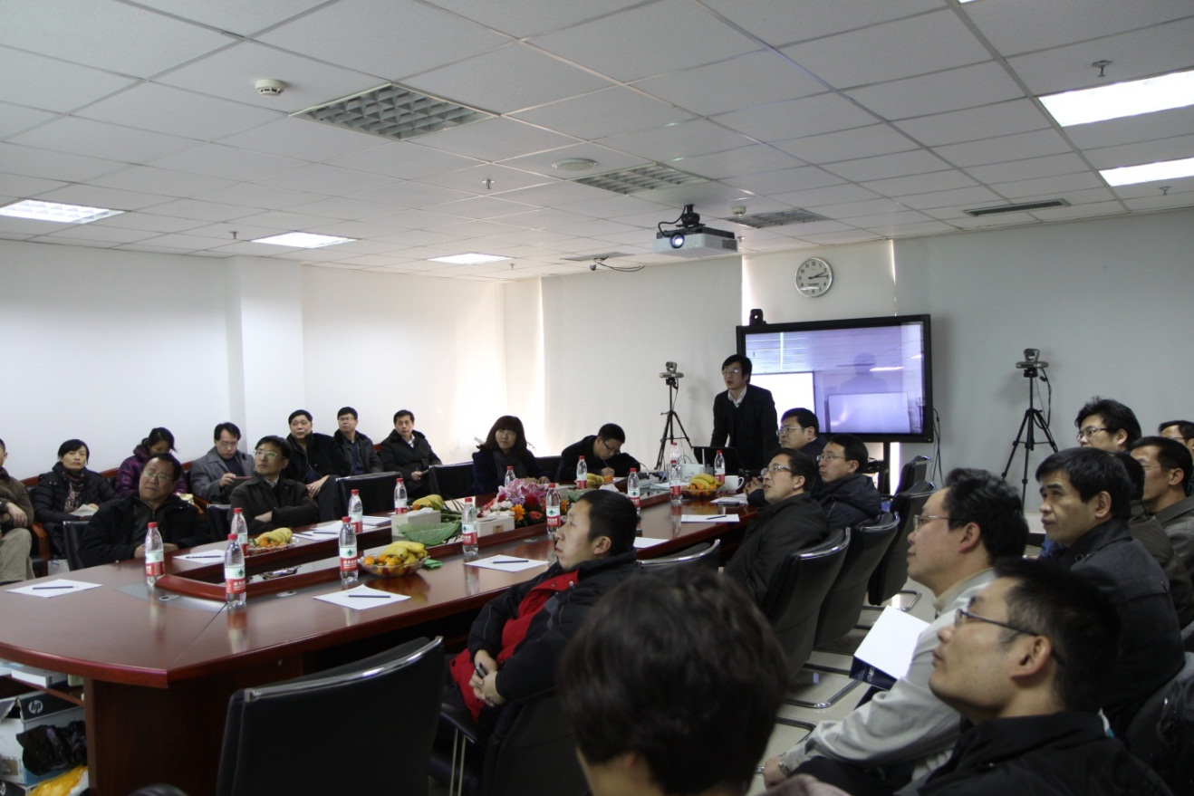
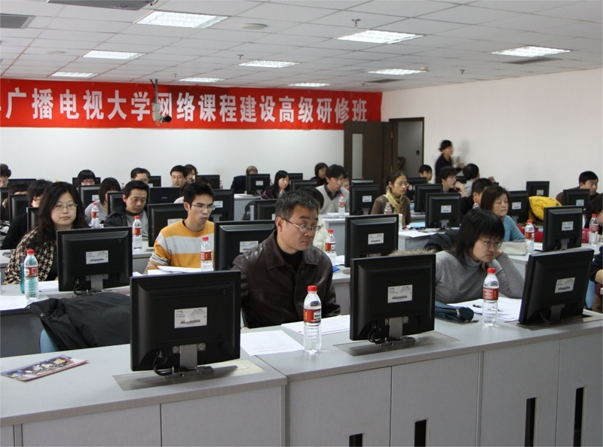
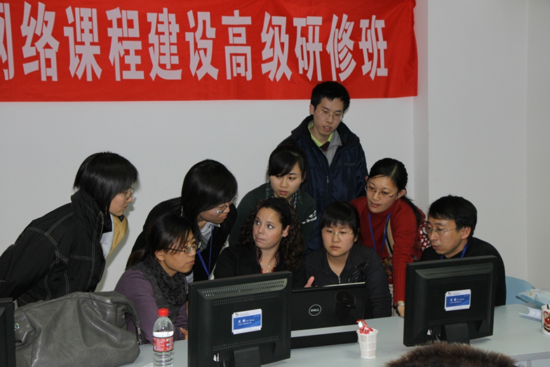
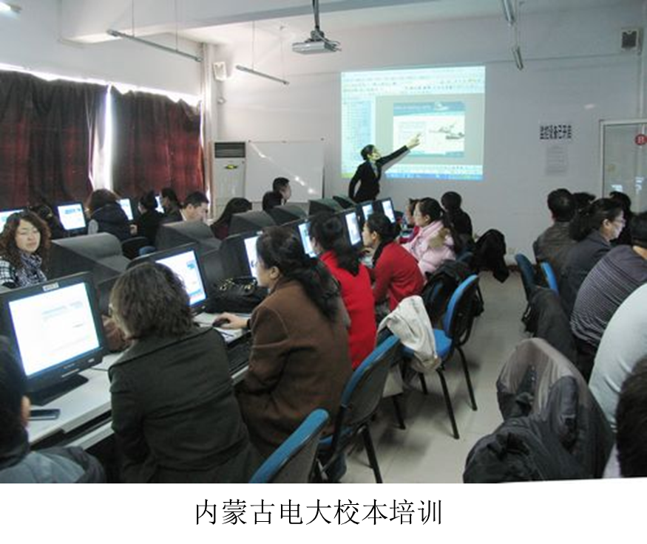
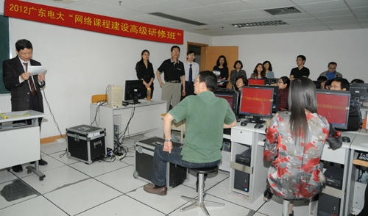
总中心工作回顾
6. 培训工作
为了保证各分中心能更好的使用分中心系统及相关智能制课工具来进行资源的共建共享，自项目推广应用以来，总中心进行了包括系统安装培训、编目培训、智能制课工具使用、虚拟实训资源共建共享等内容的专业培训、研修和高峰论坛等共计27次，培训人数达2500人，参培教师回校后组织20人次以上规模的校本培训为24次，共有超过1800人次参加培训。
通过培训和研修，参培教师快速掌握了标准化课件开发技术，大大提高了教师参与课件制作的积极性，为分中心快速制作资源提供了相应的技术解决方案，为项目典型应用示范工作打下了良好的基础。
内蒙古电大校本培训
广东电大校本培训

Slide 25
分中心建设
2011年3月 首次典型应用示范会议在北京召开，公布首批18家分中心和5家典型应用示范点单位。
2011年11月 第二批典型应用示范工作会议在广州召开， 公布第二批16家分中心和5家典型应用示范点单位。
2011年11月 职业院校典型应用示范工作会议在北京召开，公布46家高职分中心和29家中职分中心单位。

Slide 26
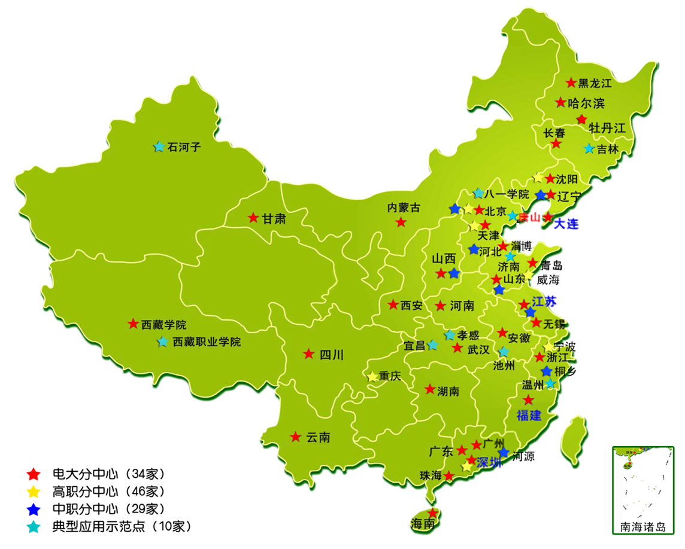
分中心建设
目前已建成覆盖除青海、宁夏外所有省市自治区，包含109家分中心及10家典型应用示范点的分中心体系

Slide 27
分中心建设
1. 电大分中心资源入库情况
名称 | 资源目录 |  | 会员资源
 | 媒体 | 课程 | 媒体 | 课程
天津中心 | 11669 | 8 | 10991 | 0
黑龙江中心 | 822 | 30 | 822 | 30
西安中心 | 668 | 61 | 668 | 61
安徽中心 | 468 | 21 | 467 | 0
沈阳中心 | 460 | 51 | 460 | 51
广州中心 | 454 | 30 | 454 | 30
山东中心 | 446 | 32 | 446 | 32
内蒙古中心 | 426 | 68 | 419 | 34
北京中心 | 330 | 29 | 330 | 29
武汉中心 | 385 | 33 | 326 | 33
无锡中心 | 152 | 28 | 136 | 13
青岛中心 | 66 | 2 | 56 | 0
珠海中心 | 87 | 28 | 46 | 27
浙江中心 | 87 | 19 | 43 | 19
湖南中心 | 263 | 17 | 5 | 1
长春中心 | 21 | 4 | 0 | 0
西藏中心 | 0 | 0 | 0 | 0
淄博中心 | 0 | 0 | 0 | 0
石河子电大典型应用示范点 | 15 | 4 | 0 | 0
中央电大八一学院典型应用示范点 | 15 | 0 | 0 | 0
湖北宜昌电大典型应用示范点 | 14 | 9 | 0 | 0
安徽电大池州分校典型应用示范点 | 3 | 3 | 0 | 0
西藏职业技术学院典型应用示范点 | 0 | 0 | 0 | 0
名称 | 资源目录 |  | 会员资源
 | 媒体 | 课程 | 媒体 | 课程
江苏中心 | 1838 | 43 | 1424 | 30
甘肃中心 | 1504 | 40 | 1392 | 34
山西中心 | 992 | 54 | 730 | 39
河南中心 | 823 | 24 | 537 | 22
福建中心 | 607 | 73 | 527 | 30
四川中心 | 514 | 33 | 514 | 33
广东中心 | 454 | 70 | 439 | 69
辽宁中心 | 427 | 37 | 375 | 35
深圳中心 | 149 | 30 | 149 | 30
云南中心 | 214 | 166 | 57 | 48
海南中心 | 74 | 3 | 74 | 3
哈尔滨中心 | 42 | 2 | 27 | 0
新疆兵团中心 | 30 | 10 | 0 | 0
大连中心 | 0 | 0 | 0 | 0
新疆中心 | 0 | 0 | 0 | 0
牡丹江中心 | 0 | 0 | 0 | 0
温州广播电视大学典型应用示范点 | 20 | 20 | 20 | 20
吉林市广播电视大学典型应用示范点 | 1 | 1 | 0 | 0
济南广播电视大学典型应用示范点 | 0 | 0 | 0 | 0
齐齐哈尔市广播电视大学典型应用示范点 | 0 | 0 | 0 | 0
唐山广播电视大学典型应用示范点 | 0 | 0 | 0 | 0

Slide 28
分中心建设
存在的问题
有的分中心基础硬件与申报材料中提供的设备不符合，有的存储设备不够，有的服务器配置低，需要临时采购或更换，影响资源入库
有的分中心对编目规范了解程度不够，造成编目时出现资源类别、关键字、简介等不准确，影响编目质量
个别分中心由于编目人员不足，课程资源没有进行有效拆分，往往是一个大课程包或者URL链接入库，无法对其中的媒体资源进行有效共享；同时很多资源没能及时入库，会员资源也没能及时传送到总中心平台上，影响资源的共享

Slide 29
分中心建设
2. 资源共享应用服务
  为开放大学的建设提供资源支撑
黑龙江、山西等多家分中心在典型应用示范工作中，结合开放大学建设的实际需求，力争使国家数字化学习资源中心分中心为开放大学的资源建设提供有力的支撑，服务于学历教育、非学历教育和学习型社会的建设。

Slide 30
分中心建设
2. 资源共享应用服务
  为电大系统学历教育提供资源
  北京分中心平台已经整合包括学历教育和非学历教育在内共30门课程的学习资源，涵盖了学校历年来积累的各类优秀课程。这些资源与总中心提供的基础资源，通过分中心系统向师生开放。
无锡分中心已将总中心首批500G的课程资源导入了平台，并完成36门空中课堂资源的编目入库。通过多种手段为开放教育学员和全日制高职学生提供学历教育课程资源支持服务。
北京、安徽、无锡等分中心将自建与共建的优秀课件、非统设课程、历年参与课件大赛的优秀作品与培训类课程等资源整合至分中心系统，用多种方式向师生提供资源服务。
类型 | 课程
北京市高等教育精品教材获奖课程 | 《动态网页制作》 《中国现当代文学名著选讲》
全国电大网络课程大赛评选获奖作品、国家级精品课程 | 《企业信息管理》 《多媒体技术基础（本）》 《人力资源管理》
开放教育课程 | 《高级财务会计》 《英语翻译基础》
新课程 | 《公共危机管理》
安徽分中心系统与安徽电大在线互联直通，分中心登陆窗口与学校在线学习平台集成在一个页面，方便使用者登陆学习。分中心导入了总中心300门基础课程，上传了30门自建课程，对校内教师进行了资源库使用与编目培训，开始尝试利用资源库资源进行多层次、多模式教学培训。

Slide 31
分中心建设
2. 资源共享应用服务
  广州、安徽、无锡、珠海、武汉、西安、长春、青岛等分中心和温州典型应用示范点积极利用分中心系统资源，在社区教育、农民工培训、军转干部培训、中小学教师继续教育等非学历培训中开展资源共享应用。
  黑龙江分中心、唐山和齐齐哈尔典型应用示范点计划直接在分中心系统平台上构建本地区社区教育学习网，将国家数字化学习中心的资源面向市民服务。
为全民终身学习型社会的建设提供资源应用服务

Slide 32
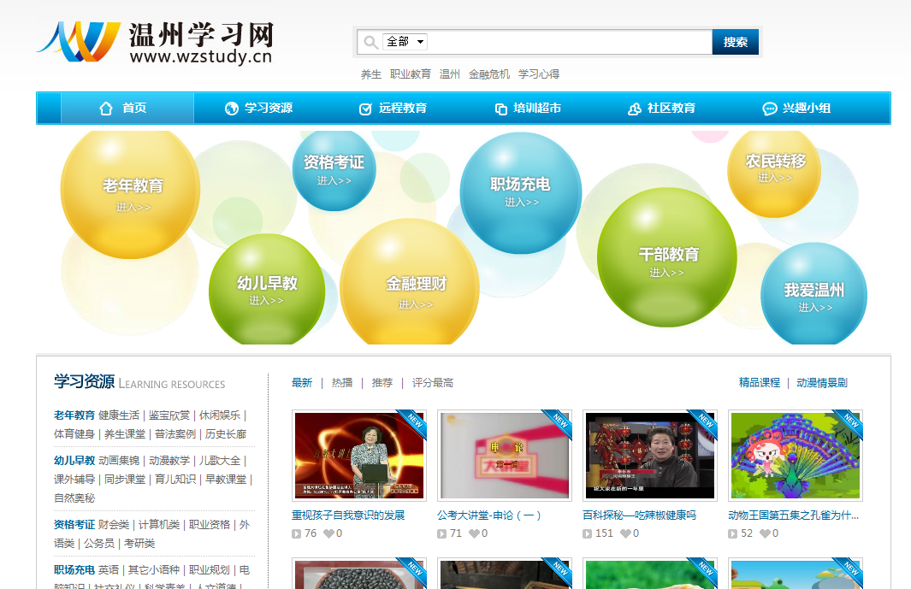
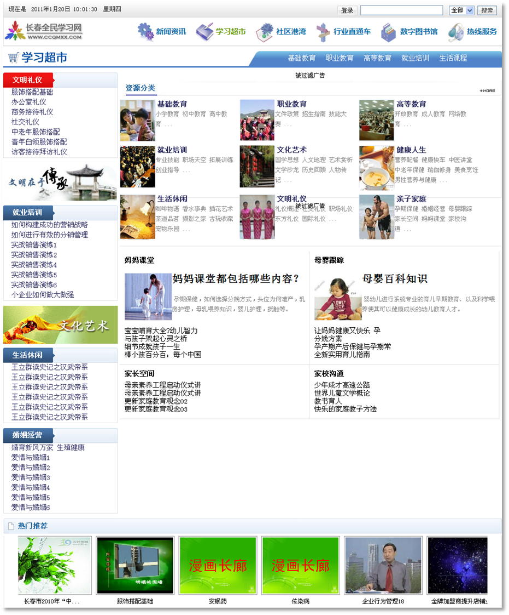
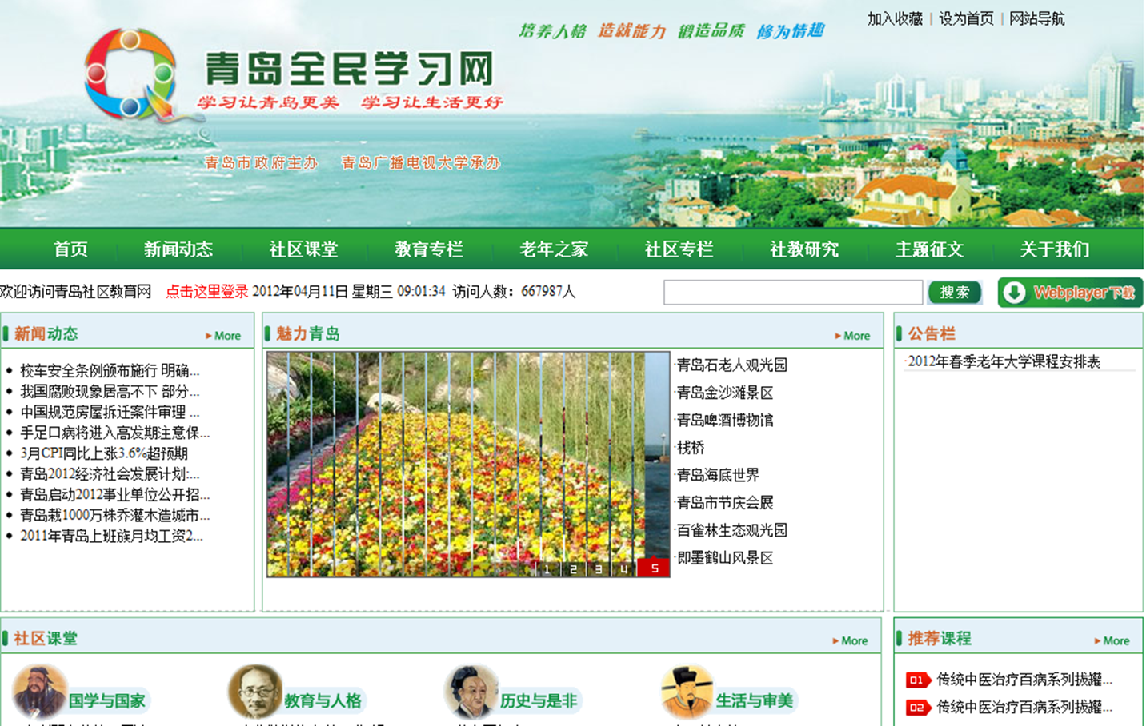

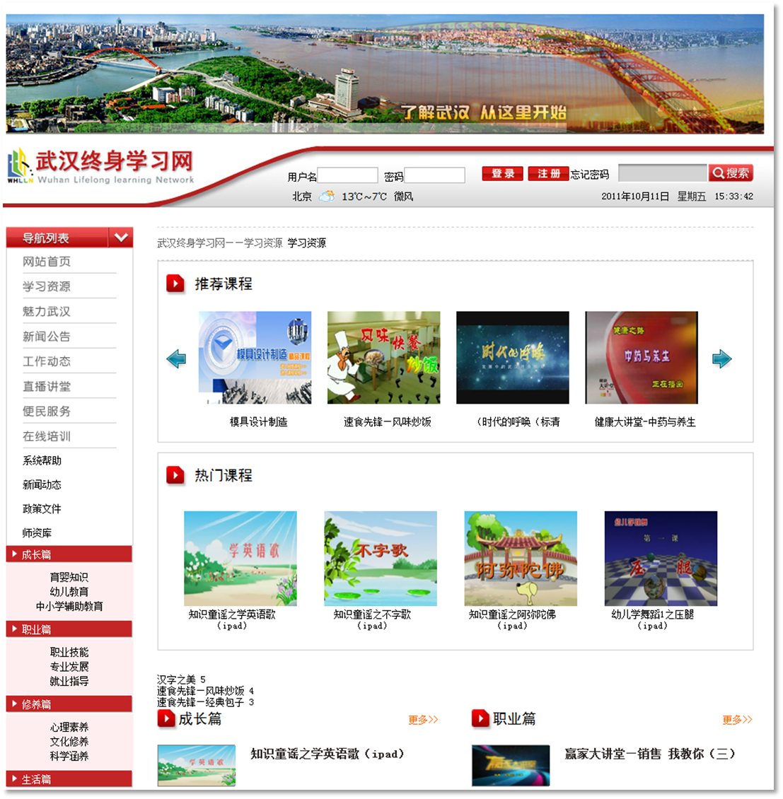
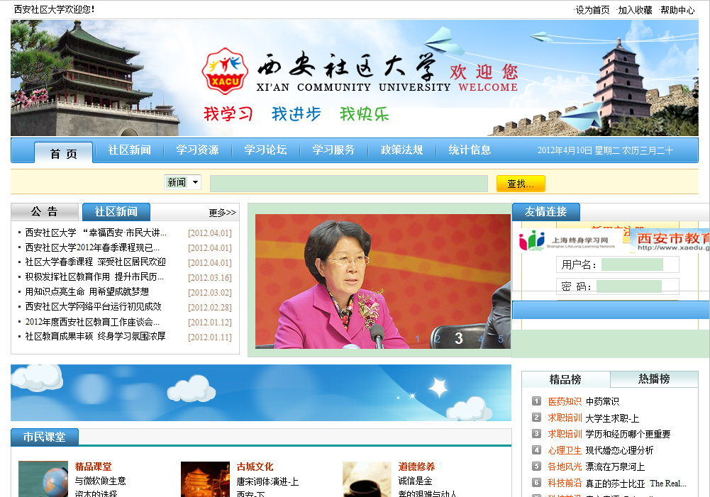

Slide 33
分中心建设
3. 参与课题研究情况
类型 | 课程 | 报告提交情况
沈阳中心 | 基于分中心系统开展为学习型社会建设提供资源服务的实践研究
武汉中心 | 基于分中心系统实现对学习平台资源支持的应用研究
 | 数字化学习资源分中心建设的业务模式和运行机制的研究
安徽中心 | 基于分中心系统开展资源服务的实践研究
 | 基于分中心系统实现对学习平台资源支持的应用研究
黑龙江中心 | 基于分中心系统实现对学习平台资源支持的应用研究 | 已提交
广州中心 | 国家数字化学习资源服务于开放教育远程教学的实践研究
珠海中心 | 基于国家数字化学习资源珠海中心的用户统一身份认证描述研究
石河子广播电视大学典型应用示范点 | NERC分中心系统课程资源管理模块的应用研究
池州广播电视大学典型应用示范点 | 业务模式和运行机制的设计及实践 | 已提交
西藏职业技术学院典型应用示范点 | 数字化学习资源共享与应用的机制和模式的实践应用

Slide 34
共享基金分配
1. 分配原则
  2011年3月在第一次典型应用示范工作会议上颁布《国家数字化学习资源中心会员资源管理办法（试行）》和《国家数字化学习资源中心共享基金管理办法（试行）》
  综合2012年4月在年度分中心主任会议上各分中心对会员资源管理办法、共享基金管理办法和课程资源标准的意见，形成《国家数字化学习资源中心会员资源管理办法》、《国家数字化学习资源中心共享基金管理办法》和《国家数字化学习资源中心课程资源标准》
本次分配原则上按照以上两个办法和一个标准的相关规定进行，考虑到不同批次分中心的加入时间和会员资源导入情况，确定分配范围和方式

Slide 35
共享基金分配
2. 分配范围
  本次参与分配的共享基金包括2011年度电大系统首批18家分中心缴纳的资源管理服务费
  参加分配单位
  首批18家分中心:
  天津、黑龙江、西安、安徽、沈阳、广州、武汉、内蒙古、西藏、北京、长春、湖南、山东、无锡、珠海、浙江、青岛、淄博

Slide 36
共享基金分配
3. 分配方式
  根据2012年4月分中心主任会议上各分中心反馈意见，本次共享基金分配着重体现对积极参加分中心推广应用工作人员进行奖励，拟采用奖励先进单位和个人的方式进行本次共享基金的分配
  项目办公室决定设定一个集体奖和六项单项奖
  单项奖由各分中心组织推荐，每奖项推荐一名获奖人员，将推荐表提交至项目办公室审批
  集体奖由各单位申报，项目办公室组织评审
  项目办公室另行组织会议颁奖

Slide 37
共享基金分配
4. 奖项配置
  集体奖：利用分中心资源，有效服务于开放大学建设、服务于电大学历和非学历教育、服务于全民终身学习型社会建设，取得显著的社会效益。
  杰出贡献奖：积极促进和推广分中心系统建设和资源的共建共享，将数字化学习资源应用于分中心承担的各类项目中，并取得显著成果。
  优秀管理奖：积极参加总中心各项会议活动，并提出自己的意见和建议，促进系统的完善。在当地组织分中心系统的推广应用，并取得一定成绩。
  优秀工作者奖：在分中心推广应用过程中，积极组织各种资源汇聚、资源应用，为分中心系统推广应用作出成绩。
  资源整合贡献奖：积极整合本中心各类数字化学习资源汇聚至分中心系统，有效完成分中心系统内资源的有序管理，为分中心系统资源的后续应用奠定基础。
  技术服务贡献奖：及时解决分中心系统的技术问题，协助资源管理负责人完成相关管理工作，保证分中心系统安全稳定运行。
  资源建设奖：参加项目办公室组织的各种资源建设和制课工具培训，独立（或作为主要人员）完成分中心自有资源的制作，根据自建资源的特点，组建不同的资源专题，为资源的推广应用做出贡献。

Slide 38
下一步工作
1.完善机制，推进共享
  改进会员资源和共享基金管理办法，促进优质资源共享
  完善和扩大生态资源圈，让优质数字化学习资源更好的流动
  加快企业分中心建设，吸引优质资源供应商加入

Slide 39
下一步工作
2.优化系统，提升能力
  根据实际需求，不断完善平台系统功能
  制定和开放标准化接口，提供技术，与多种学习和培训平台对接

Slide 40
下一步工作
3.主动服务，占领教育信息化高地
  优化资源构成，服务于电大学历和非学历教育、开放大学建设、学习型社会建设
  引进和整合虚拟实验实训数字化资源，服务于职业教育
  依托分中心，在当地推广以资源中心、备课平台、学习平台和学习空间为核心的数字化学习综合解决方案，占领教育信息化高地

Slide 41


